Slide 1
Classification
Machine Learning

Slide 2
Jenis-jenis Metode Machine Learning
Supervised Learning (Ada kelas pada data)
Classification (Klasifikasi)
Regression (Regresi)
Unsupervised Learning (Tidak ada kelas pada data)
Clustering (Klasterisasi)

Slide 3
Klasifikasi?
Melakukan pengelompokan data berdasarkan atribut-atribut dan labelnya.
Melakukan klasifikasi terhadap kelas kategorikal (diskrit atau nominal)

Slide 4
Penerapan Klasifikasi
Persetujuan Kredit/Pinjaman
Diagnosis medis : Kanker, Covid-19
Deteksi penipuan
Email spam/tidak
dll

Slide 5
Proses Klasifikasi
Data
Data dibagi 2 Jenis : Data Training dan Data Testing (Proporsi berdasarkan kondisi data. Umumnya 80:20 atau 70:30)
Data Training digunakan untuk membangun model.
Data training dilakukan fitting/training menggunakan algoritma tertentu. Proses fitting akan menghasilkan model.
Data Testing digunakan untuk mengevaluasi model yang dihasilkan.
dibagi
Data Testing
Data Training
Fitting/Training menggunakan algoritma
Model
Evaluasi
Hasil

Slide 6
Algoritma Klasifikasi
K-NN (K Nearest Neighbour)
Decision Tree : ID3, C4.5, CART
Bayesian : Naïve Bayes
SVM (Support Vector Machine)
ANN (Artificial Neural Network)

Slide 7
KNN
Merupakan metode klasifikasi non-parametrik (tidak ada parameter dari modelnya).
Mengelompokkan data baru berdasarkan jarak dengan k tetangga terdekat.

Slide 8
Algoritma KNN
Masukkan data training dan testing. Tentukan nilai k.
Untuk setiap data testing i, hitung jaraknya ke setiap data training.
Pilih k-data terdekat.
Periksa label/kelas k-data tersebut.
Label dengan frekuensi terbanyak merupakan label/kelas dari data tersebut.

Slide 9
Algoritma KNN

Slide 10
Decision Tree
Metode Klasifikasi berbentuk pohon.
Setiap daunnya menunjukkan keputusan/hasil klasifikasi berdasarkan pohon yang terbentuk.

Slide 11
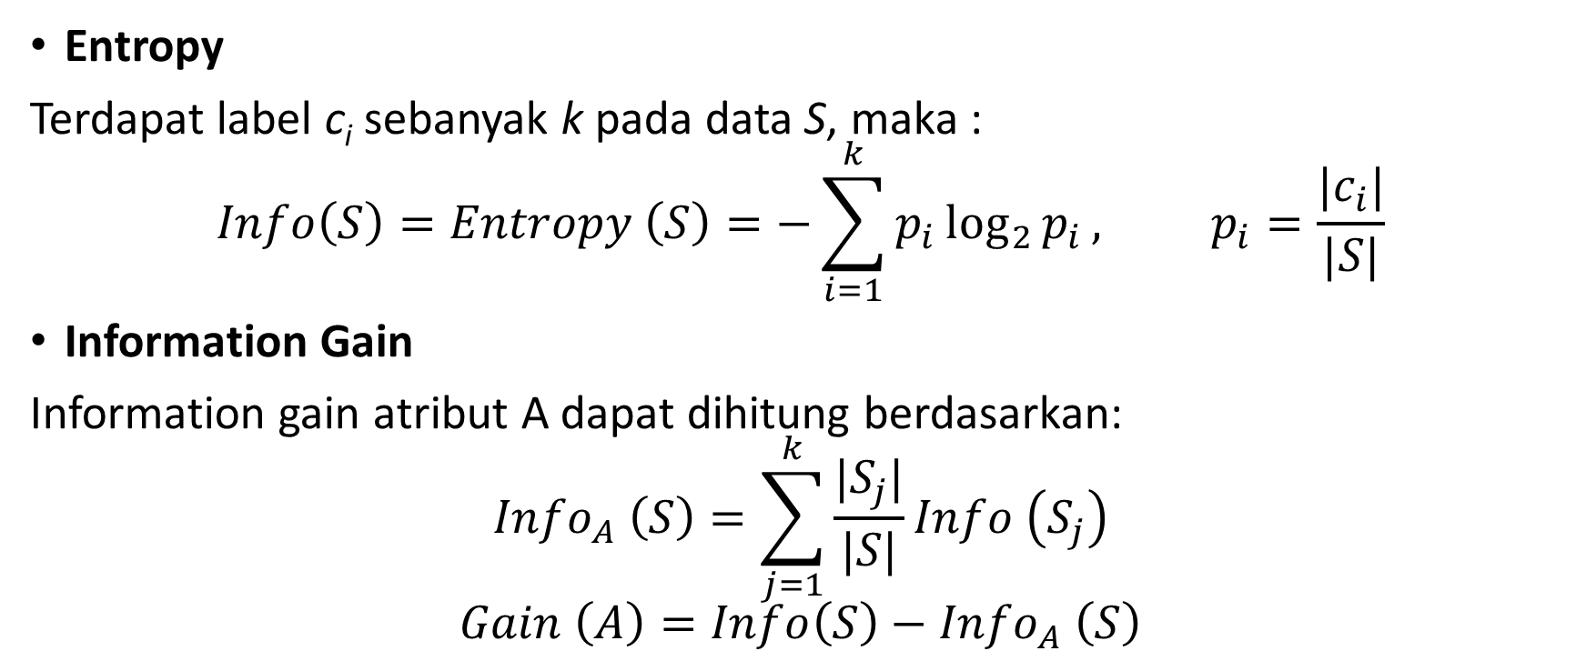
Decision Tree
Entropy
Terdapat label c_{i} sebanyak k pada data S, maka :
$$Info\left(S\right)=Entropy \left(S\right)=−\sum_{i=1}^{k}{p_{i}\log_{2}{p_{i}}}, p_{i}=\frac{|c_{i}|}{|S|}$$
Information Gain
Information gain atribut A dapat dihitung berdasarkan:
$${Info}_{A} \left(S\right)=\sum_{j=1}^{k}{\frac{|S_{j}|}{|S|}Info \left(S_{j}\right)}$$
$$Gain \left(A\right)=Info\left(S\right)−{Info}_{A} \left(S\right)$$

Slide 12

Decision Tree
Gain Ratio
Digunakan pada C4.5 (menggunakan gain ration untuk mengatasi masalah normalization pada information gain)
$$SplitInfo_{A}(S)=−\sum_{j=1}^{k}{\frac{|S_{j}|}{|S|}}×\log_{2}{(}\frac{|S_{j}|}{|S|})$$
$$GainRatio\left(A\right)=\frac{Gain\left(A\right)}{ {SplitInfo}_{A}(S)}$$

Slide 13

Decision Tree
Gini Index
Gini index digunakan pada CART
Jika terdapat data S yang terdiri dari k class, gini index didefinisikan:
$$gini(S)=1−\sum_{j=1}^{k}{p_{j}^{2}}$$
$${gini}_{A}\left(S\right)=\sum_{j=1}^{k}{\frac{|S_{j}|}{|S|}}×\operatorname{gini}{(}Sj)$$

Slide 14
Decision Tree: ID3
Data Pembelian komputer

Slide 15
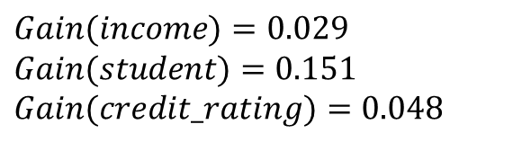
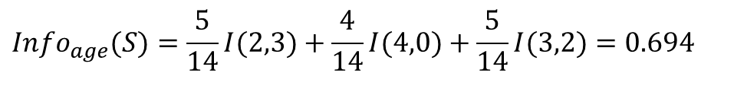
Decision Tree: ID3
Class c₁: buys_computer = “yes”
Class c₂: buys_computer = “no”
$$Info\left(S\right)=Entropy(S) =−\frac{9}{14}\log_{2}{(}\frac{9}{14})−\frac{5}{14}\log_{2}{(}\frac{5}{14})=0.940$$
$${Info}_{age}(S)=\frac{5}{14}I(2,3)+\frac{4}{14}I(4,0)+\frac{5}{14}I(3,2)=0.694$$
$$Gain(age)=Info(S)−Info_{age}(S)=0.246$$
Dengan cara yang sama, didapatkan:
$$Gain(income)=0.029 \\ Gain(student)=0.151 \\ Gain(credit_rating)=0.048$$

Slide 16

Decision Tree: ID3
Information gain terbesar akan menjadi root.
age?
<=30
Hitung Kembali Entropy dan Gain setiap daun.
Pertama, age<=30
overcast
>40
31..40
$$Info\left(age≤30\right) =−\frac{3}{5}\log_{2}{(}\frac{3}{5})−\frac{2}{5}\log_{2}{(}\frac{2}{5})=0.971$$
$${Info}_{income}\left(age≤30\right)=\frac{2}{5}I\left(0,2\right)+\frac{2}{5}I\left(1,1\right)+\frac{1}{5}I\left(1,0\right)=0.4$$
$$Gain\left(income\right)=Info\left(age≤30\right)−Info_{income}\left(age≤30\right)=0.571$$
$Gain\left(student\right)=$ 0.971
$$Gain\left(rating\right)=0,0202$$
Terdapat:
3 class “yes”
2 class “no”
Terdapat:
4 class “yes”
0 class “no”
Terdapat:
3 class “yes”
2 class “no”

Slide 17
Decision Tree: ID3
Information gain terbesar pada age <=30 adalah student. Jadi, student menjadi daun pada age<=30.
age?
<=30
overcast
>40
Kedua, age 31..40
Pada age 31..40, semua hasilnya yes. Jadi, daunnya langsung “yes”
Ketiga, age >40
(hitung entropy dan information gain seperti pada age<=30)
31..40
student?
yes
Terdapat:
3 class “yes”
2 class “no”
no
yes
no
yes

Slide 18
Decision Tree: ID3
Information gain terbesar pada age >40 adalah credit rating. Jadi, credit rating menjadi daun pada age>40.
Maka, ini merupakan hasil pohon dari data pembelian komputer
age?
<=30
overcast
>40
31..40
student?
yes
credit rating?
no
yes
excellent
fair
no
yes
no
yes

Slide 19
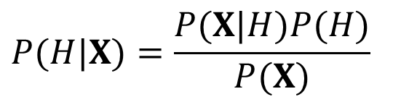
Bayesian Classifier
Metode klasifikasi menggunakan teori peluang.
Teorema Bayes:
$$P(H|X)=\frac{P(X|H)P(H)}{P(X)}$$

Slide 20
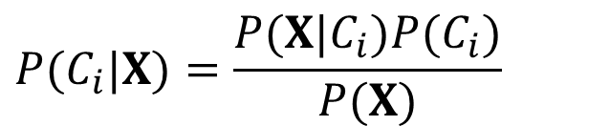
Naïve Bayes Classifier
Misalkan D adalah satu himpunan data latih dan label kelasnya, dan setiap data diwakili oleh atribut n-D vektor X = (x₁, x₂, …, x_{n})
Misalkan terdapat m kelas C₁, C₂, …, C_{m}.
Klasifikasi adalah mendapatkan posteriori maksimum, yaitu P maksimal P(C_{i}|X)
Dapat diturunkan dari teorema bayes:
$$P(C_{i}|X)=\frac{P(X|C_{i})P(C_{i})}{P(X)}$$

Slide 21
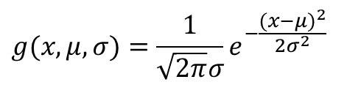
Naïve Bayes Classifier
Naïve Bayes Classifier dapat dinyatakan:
Jika A_{k} kategorik, P(x_{i}|C_{i}) adalah banyaknya data kelas C_{i} yang memiliki x_{k} untuk A_{k} dibagi dengan |C_{i},D| (banyaknya data C_{i} pada D)
Jika A_{k} kontinu, P(x_{i}|C_{i}) dihitung berdasarkan distribusi Gaussian dengan mean μ dan strandar deviasi σ
Maka P(x_{i}|C_{i})
$$g(x,μ,σ)=\frac{1}{\sqrt{2π}σ}e^{−\frac{(x−μ)^{2}}{2σ^{2}}}$$

Slide 22
Naïve Bayes Classifier
Class:
C₁:buys_computer = ‘yes’
C₂:buys_computer = ‘no’
Data yang akan diklasifikasi:
X = (age <=30,
Income = medium,
Student = yes
Credit_rating = Fair)

Slide 23
Naïve Bayes Classifier
P(C_{i}): P(buys_computer = “yes”) = 9/14 = 0.643
P(buys_computer = “no”) = 5/14= 0.357
Hitung P(X|C_{i}) untuk setiap kelas:
P(age = “<=30” | buys_computer = “yes”) = 2/9 = 0.222
P(age = “<= 30” | buys_computer = “no”) = 3/5 = 0.6
P(income = “medium” | buys_computer = “yes”) = 4/9 = 0.444
P(income = “medium” | buys_computer = “no”) = 2/5 = 0.4
P(student = “yes” | buys_computer = “yes) = 6/9 = 0.667
P(student = “yes” | buys_computer = “no”) = 1/5 = 0.2
P(credit_rating = “fair” | buys_computer = “yes”) = 6/9 = 0.667
P(credit_rating = “fair” | buys_computer = “no”) = 2/5 = 0.4

Slide 24
Naïve Bayes Classifier
X = (age <= 30 , income = medium, student = yes, credit_rating = fair)
P(X|C_{i}) :
P(X|buys_computer = “yes”) = 0.222 * 0.444 * 0.667 * 0.667 = 0.044
P(X|buys_computer = “no”) = 0.6 * 0.4 * 0.2 * 0.4 = 0.019
P(X|C_{i})*P(C_{i}) :
P(X|buys_computer = “yes”) * P(buys_computer = “yes”) = 0.028
P(X|buys_computer = “no”) * P(buys_computer = “no”) = 0.007
Maka, X adalah kelas (“buys_computer = yes”)

Slide 25
(Soon SVM dan ANN)

Slide 26

Evaluasi Model Classifier
Confussion Matrix
Akurasi
$$Accuracy=\frac{\left(TP+TN\right)}{\left(TP+FP+FN+TN\right)}$$
 | Kelas asli
Hasil prediksi |  | Positif | Negatif
 | Positif | TP | FP
 | Negatif | FN | TN

Slide 27

Evaluasi Model Classifier
 | Kelas asli
Hasil prediksi |  | Positif | Negatif
 | Positif | TP | FP
 | Negatif | FN | TN
Presisi
$$Precision=\frac{TP}{\left(TP+FP\right)}$$
Recall/Sensitivity
$$Recall=\frac{TP}{\left(TP+FN\right)}$$

Slide 28
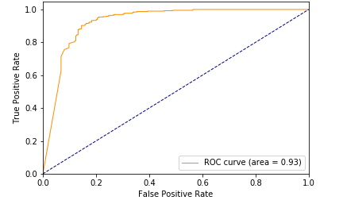
Evaluasi Model Classifier
ROC (Receiver Operating Characteristic)
AUC (Area Under Curve)

